Slide 1
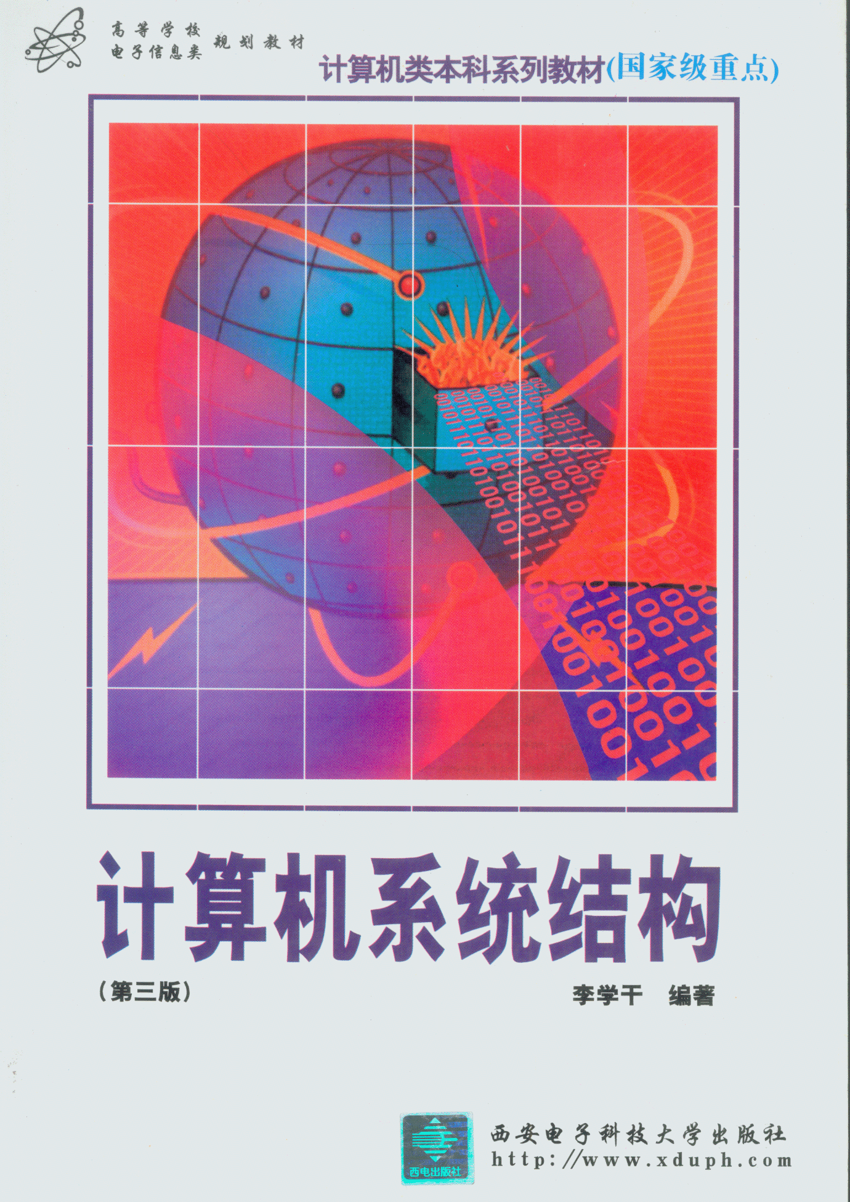

Slide 2

目 录
第1章 计算机系统结构的基本概念
第2章 数据表示与指令系统
第3章 总线、中断与输入输出系统
第4章 存 贮 体 系
第5章 重叠、 流水和向量处理机
第6章 并行处理机和相联处理机
第7章 多 处 理 机
第8章 具有现代特色的计算机

Slide 3
谢谢使用！
制 作：西安电子科技大学出版社 王 品
联系人：马武装
电 话：029-8228788
传 真：029-8232746
主 页：http://www.xduph.com
E-mail: xdupkj@163.com

